Slide 1


Пациентоориентированный подход специалистов общесоматической практики в работе с детьми, имеющими ментальные нарушения
старшая медицинская сестра диспансерного отделения ГОБУЗ «МОПНД»
Мелещенко Елена Викторовна

Slide 2

Пациентоориентированность – это модель взаимодействия медицинского персонала с пациентом, основанная на дружелюбии, уважении, неконфликтности, понимании запросов больного и умении их решать, внимании к эмоциональному состоянию человека.
Основная задача пациентоориентированности
формирование эффективной коммуникации между пациентом, сотрудниками медицинской организации и врачами

Slide 3


Три основных аспекта
пациенториентированного подхода:
1. Деликатное отношение к пациенту;
2. Осознание пациентом и его семьей ответственности за свое здоровье и привлечение его к сотрудничеству;
3. Улучшение взаимодействия «пациент-специалист».

Slide 4
Ментальные нарушения –
это тяжелые нарушения психического развития, при которых, прежде всего, страдает способность к социальному взаимодействию и поведению.
Ребенок с ментальными нарушениями -особый ребенок, который в силу своих психических особенностей иначе воспринимает окружающий мир. Неустойчивость психики делает такого ребенка уязвимым для действия многих отрицательных факторов, нарушающих формирование поведенческих актов.
Работая в детских поликлиниках, сотрудники часто сталкиваются с невозможностью проведения качественного приема детей с нарушенным ментальным здоровьем, в том числе с расстройством РАС. Многие специалисты не знают, как правильно контактировать с такими детьми и как грамотно, не навредив психоэмоциональному состоянию ребенка, провести медицинскую манипуляцию.

Slide 5

Ментальные нарушения
Дети с расстройством аутистического спектра нередко проявляют свои эмоции через агрессивное поведение, направленное на себя и окружающих. Это могут быть удары руками или ногами, укусы, бросание предметов в сторону или в другого человека, и выражение аутоагрессии – битьё головой о стену, царапание кожи, причинение себе вреда любыми способами.

Slide 6

Причины агрессивного поведения:
трудности с пониманием происходящего вокруг из-за невозможности быстро адаптироваться к незнакомому окружению и людям;
ощущение дискомфорта, если другие общаются невербально;
невозможность выразить в полной мере свои чувства, желания и потребности;
тревожность или стресс;
сенсорная чувствительность и воздействие раздражителей, например, громкий звук или яркий свет, болезненные ощущения;
необходимость долгое время сидеть неподвижно;

Slide 7
Купирование приступа:
1. Сохранять спокойствие
агрессия возникает из-за того, что у ребёнка накопилось психоэмоциональное напряжение, которое он не знает, как выразить. Контролируя свои реакции и оставаясь спокойными, безмолвными, вы не добавите «масла в огонь».
2. Тщательно взвешивать слова и следить за тоном
Во время вспышки гнева ребёнок, испытывает сильный стресс. И ему вдвойне трудно воспринимать то, что говорит кто-то другой. Его ослепляют собственные эмоции и потребность в самовыражении.
Имеются физиологические затруднения с пониманием чужой речи. Поэтому, не говорите много. Выбирайте короткие фразы и слова, к примеру: «Присядь», «Дыши», «Подойди сюда».

Slide 8
Купирование приступа:
3. Выделить ребёнку тихое и защищённое место
Убедитесь, что в момент агрессии ребёнок не находится рядом с чем-либо, что может нанести вред жизни и здоровью. Заранее определите спокойное, закрытое пространство, куда можно отвести ребёнка. . Будьте готовы к тому, что вам потребуется попросить всех окружающих людей выйти из комнаты или отойти на расстояние,
4. Держать под рукой визуальные подсказки
Вы можете помочь ребёнку успокоиться, применяя методики заземления, дыхания, метафорического переноса в тихое, уединённое место. Предложите красочные картинки с визуальными подсказками, чтобы ребенок вспомнил что надо сделать при приступе агрессии

Slide 9
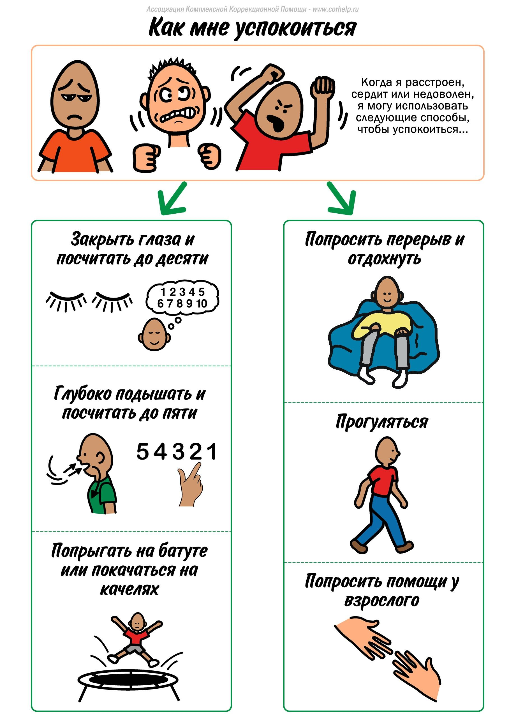
Пример визуальных подсказок

Slide 10
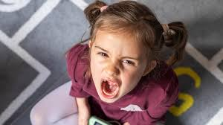
Купирование приступа:
5. При истерике
Он вас не услышит и адекватно не воспримет.
Если ребенок бьется головой, обезопасьте его, например, положить
руку на голову, если он дерется, то просто зафиксируйте, используя технику «Захват», где необходимо подойти со спины и зажать в области груди двумя руками.

Slide 11
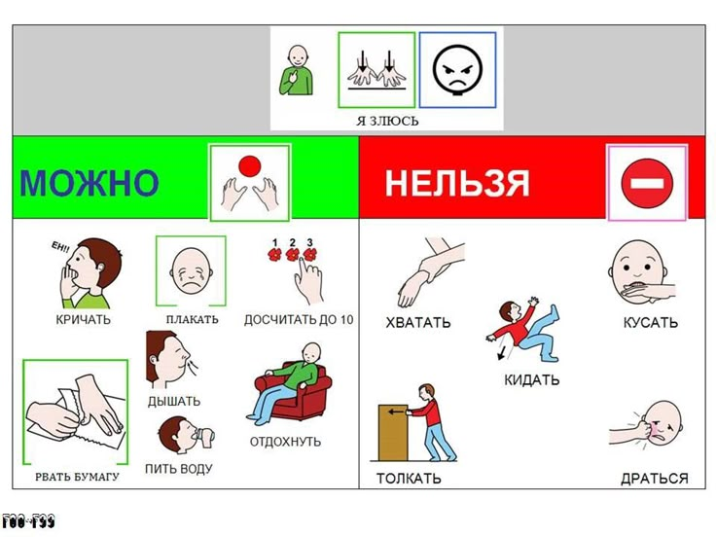
Пример визуальных подсказок

Slide 12
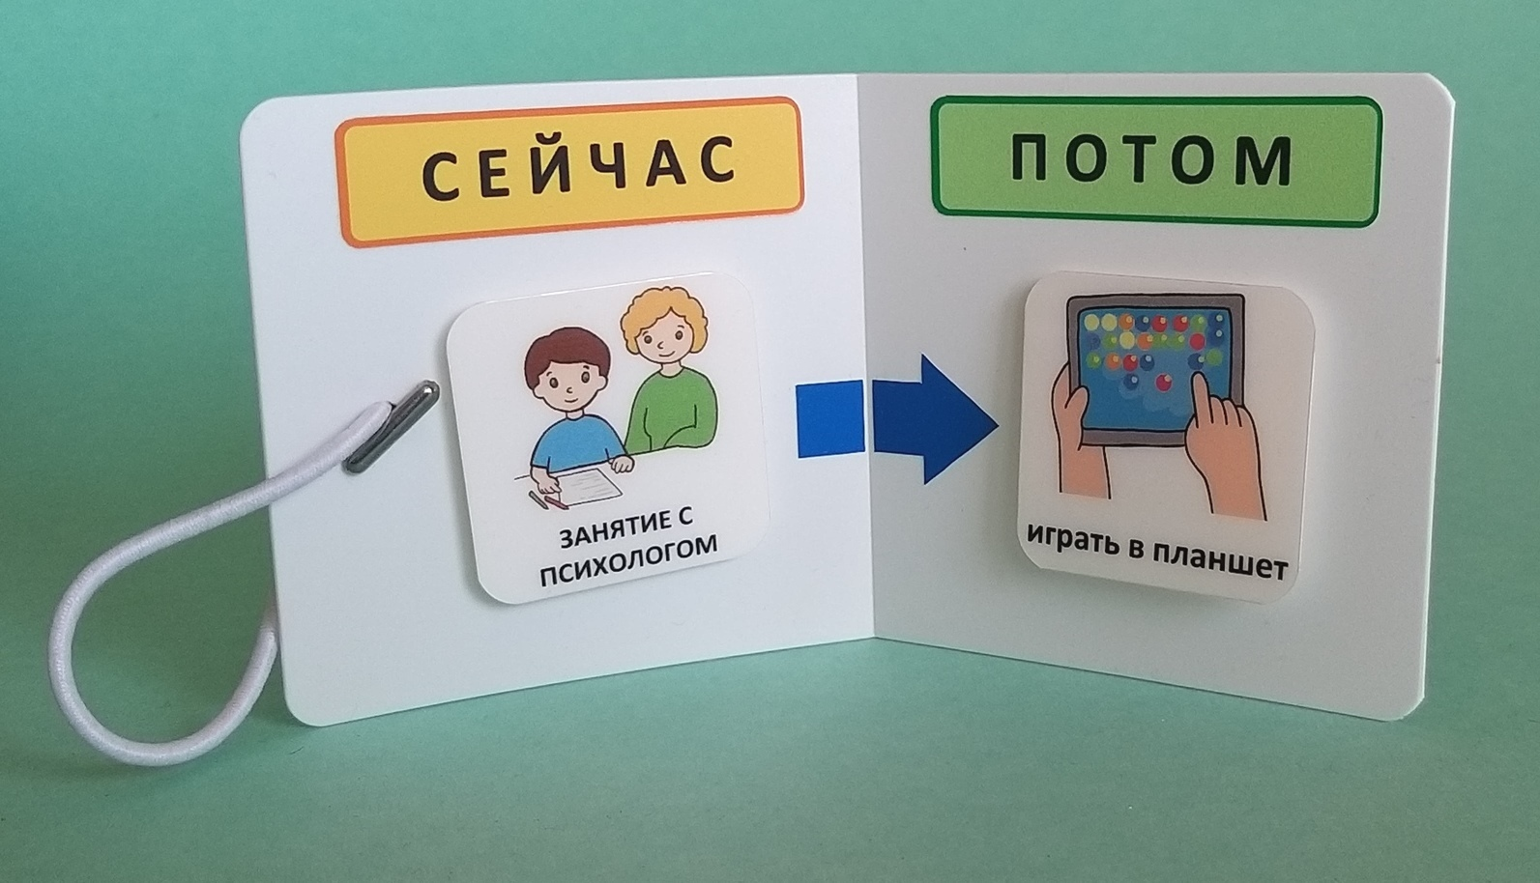
Цель действий сотрудников амбулаторного звена - максимально снизить свое внимание и осуществить перевод нежелательного поведения в продуктивное. Лучше всего обезопасить пространство и максимально реагировать взрослому после того, как ребенок успокоился, тем самым подкрепив «положительное поведение».
«Словесное подкрепление» - «Ты молодец!
СНАЧАЛА к врачу, ПОТОМ планшет».

Slide 13
Подготовка к медицинской манипуляции
Необходимо предварительно пообщаться с родителями особенного ребенка; опираться в работе на конкретные навыки и умения маленького пациента, используя превентивные «проактивные» методы, а также систему поощрения.
Тесное сотрудничество с родителями позволяет выявить к какой гиперчувствительности предрасположен ребенок (тактильной, слуховой, зрительной).
Сотрудники Мурманского областного психоневрологического диспансера активно взаимодействуют с родителями «особенного ребенка», разъясняя им, как «эмоционально безопасно» провести посещение соматической поликлиники и, регулярно проводя анкетирование с целью выявления внешних стимулов, на которые аффектируется ребенок и какие поощрительные моменты необходимо иметь в кабинете врача.

Slide 14
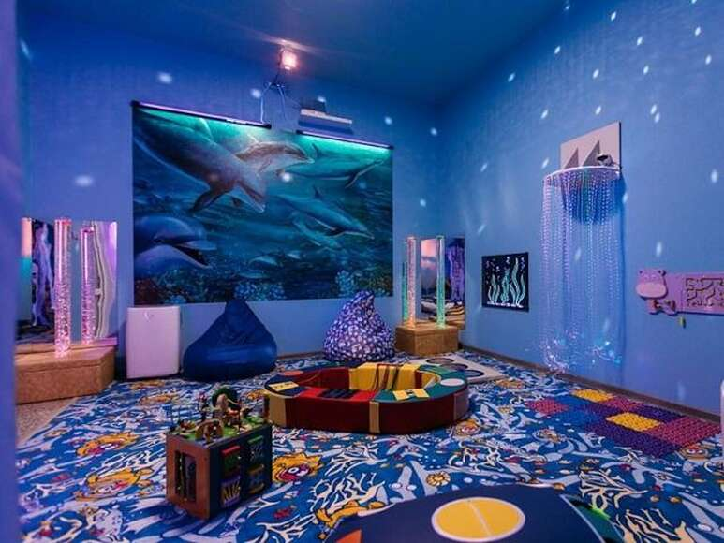
Этапы подготовки к медицинской манипуляции ребенка с ментальными нарушениями в медицинском учреждении
Организационный этап:
1. Закрепите специалистов «кураторов», отвечающих за сопровождение «особенных семей», воспитывающих детей с ментальными нарушениями;
2. Обустройте специализированное небольшое помещение, такие как «комната тишины» или индивидуального пространства - «угла», для благоприятного время препровождения.

Slide 15
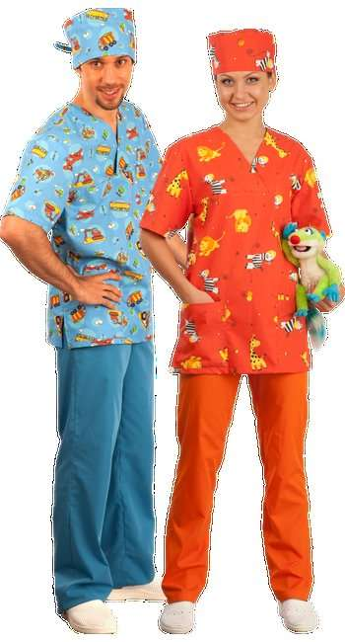
Организационный этап:
3. Обеспечьте доступную маршрутизацию данных пациентов, (наличие дополнительного «окна» в регистратуре, без очередная система приема и госпитализации, наличие навигации по учреждению, включая доступные указатели);
4. Приобретите для сотрудников специализированную «яркую» одежду с цветным принтом, с рисунками, вышивками и прочим декором.

Slide 16
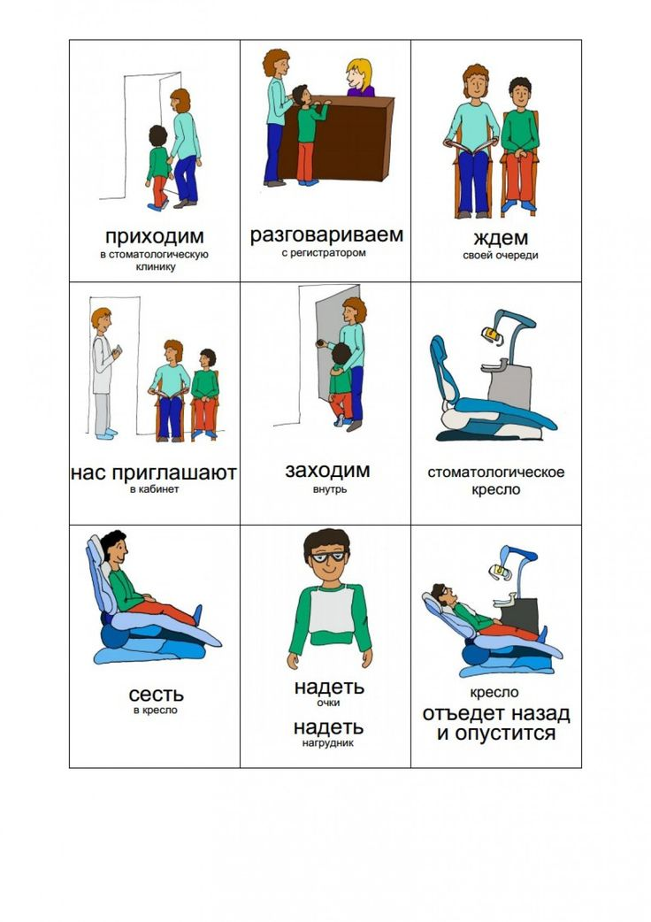
Организационный этап:
Подготовьте визуальное расписание с последующим размещением в местах, где будет находиться ребенок, включая туалет.
Дополнительно предусмотрите и предоставьте наглядную информацию для родителей по запросу.

Slide 17
Подготовительный этап:
Накануне приема позвоните родителям или законным представителям, в зависимости кто будет сопровождать ребенка, и проведите ознакомительное дистанционное интервью;
Примерные вопросы для интервью
Знает собственное имя / Откликается на имя и как обращаться к ребенку.
Реагирует на просьбы «да» «нет» или «стоп»
Может выполнять некоторые команды и какие?
Может сказать одно слово / доступна фразовая речь
Любит / Не любит прикосновений / объятий
Испытывает приступы гнева, раздражительности
Смотрит на картинки (и телевизор)

Slide 18

Примерные вопросы интервью
Гиперактивность / постоянная возбужденность
Ломает и разбрасывает все вокруг
Открывает шкафы, заглядывает в тумбочки
Чувствительность к звукам / свету/запахам
Тревожность / страх
Наблюдаются ли припадки (истерические)
Присутствует вокализация (вопли /крики)
Уровень чувствительности к боли
Повторяющиеся движения
Умеет ли ребенок сообщать о боли и ее локализации
2. В ходе беседы проведите инструктаж и согласуйте план маршрута по больнице, а также дайте рекомендации по подготовке к медицинской процедуре;

Slide 19
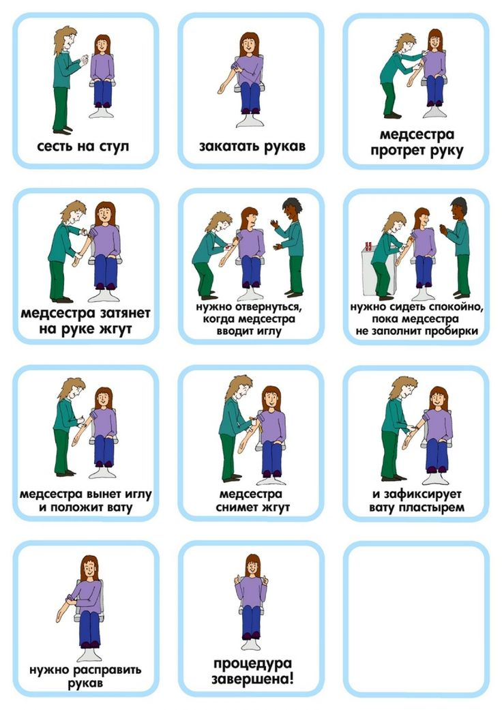
Основной этап:
1. Перед приемом и посещением врача, обязательно посетите и покажите ребенку местонахождение туалета;
2. Предоставьте ребенку стимульный материал в форме: «визуальной линейки подсказки и жетонной поддержки»;

Slide 20
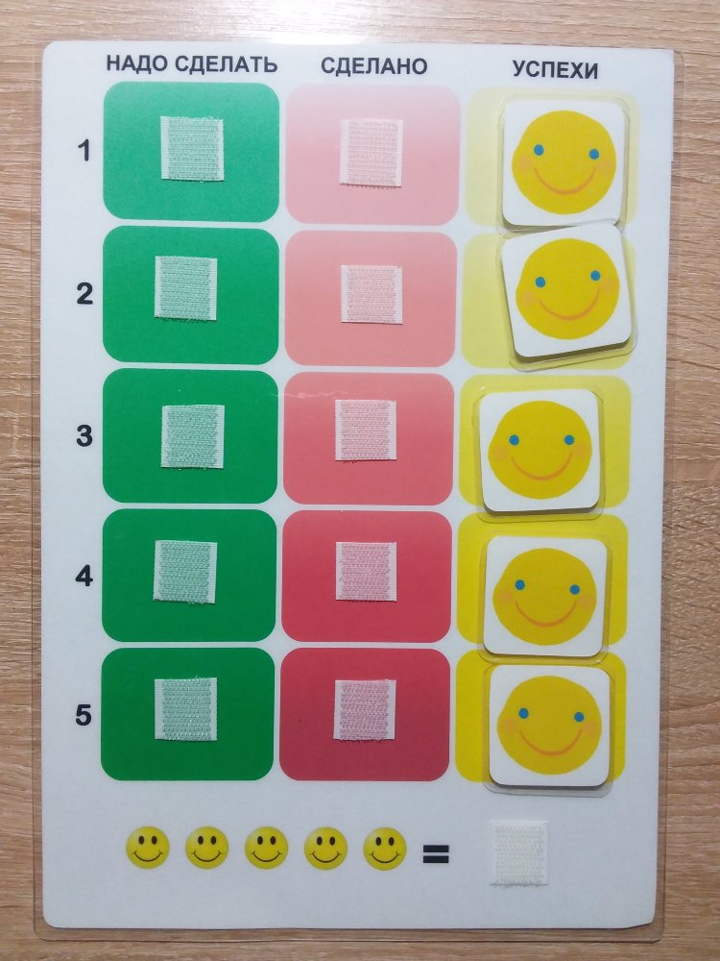
Основной этап:
3. Полное сопровождение семьи и ребенка с ментальными нарушениями в медицинском учреждении;
4. Прохождение процедуры обследования, с активным подкреплением, успешных действий обследуемого.

Slide 21

Заключительный этап:
1. Поощрение ребенка;
2. Посещение «комнаты тишины» или индивидуального пространства;
3. Сопровождение семьи и ребенка, до выхода из медицинского учреждения.

Slide 22
Общие рекомендации при работе с пациентами с ментальными расстройствами:
Принимайте ребенка таким, какой он есть, не пытайтесь изменить его;
Научитесь улавливать малейшие вербальные и невербальные сигналы ребенка;
Не повышайте голос и избегайте громких звуков, шума;
Давайте инструкции ребенку кратко и четко. Используйте в речи преимущественно «глаголы»;
Используйте визуальное расписание и подсказки;
Взаимодействуйте с родителями и специалистами.

Slide 23
Общие рекомендации при работе с пациентами с ментальными нарушениями:
Постарайтесь принять пациента сразу, как только он пришел в медицинское учреждение;
Прием желательно осуществлять при естественном дневном свете;
Перед любой процедурой или обследованием всегда объясняйте, что вы будете делать. Если возможно, покажите картинку того, что случится, чтобы объяснить, что вы собираетесь делать. Объяснение всех процедур и возможность познакомиться с оборудованием могут предотвратить тревожность у пациентов.

Slide 24

Общие рекомендации при работе с пациентами с ментальными нарушениями:
Всегда предупреждайте пациента, если собираетесь к нему прикоснуться

Slide 25
Общие рекомендации при работе с пациентами с ментальными нарушениями:
Говорите простым и четким языком, используйте короткие предложения;
Люди с аутизмом склонны все понимать буквально. Поэтому, если вы скажете «Будет больно, лишь секунду», человек будет ожидать, что боль исчезнет через секунду;
Удостоверьтесь, что пациент понимает, что вы сейчас сказали;
Не применяйте язык тела, например, жестикуляции или мимику, без дополнительных вербальных инструкций;
Некоторые стимулы, такие как свет в глаза, могут спровоцировать судорожный приступ у людей с предрасположенностью к спазмам, это может проявиться через внезапные вспышки самоистязания, гнева, проблемного поведения, ухода в себя.

Slide 26
Важно помнить:
Ребенок может взять с собой на прием любимую игрушку, это позволит снизить уровень тревожности во время приема и его ожидания;
Заранее спросите о том, что ребенок любит и каким способом общения он может пользоваться, например, блокнот и карандаш, картинками, жестами или коммуникатором;
Помните, что некоторых детей привлекают блестящие предметы, и они могут брать или неожиданно схватить Ваши инструменты либо личные вещи;
Позвольте родственникам сопровождать ребенка;
Будьте готовы провести осмотр на полу или в не совсем комфортных условиях для вас, но комфортных для ребенка, будьте мобильны и предприимчивы;
Используйте поощрение в виде похвалы и одобрения.

Slide 27
Вывод:
Родители особенных детей отмечают, что на приемах в медицинских учреждениях сохраняются проблемы: неготовность специалистов принимать «особенного пациента».
Отсутствие предварительной подготовки медицинских специалистов и детей с ментальным нарушением к любой медицинской манипуляции приводит к сложности, а иногда и невозможности оказания качественной медицинской помощи.
В итоге основные трудности при посещении медицинского учреждения ложатся на плечи родителей.
При взаимодействии родителей и медицинских работников подробная подготовка и рекомендации позволят улучшить взаимодействие «врач-пациент».

Slide 28

Вывод:
Используя данные приемы и организацию индивидуального подхода к каждому пациенту, учитывая его особенности, повышается качество оказания медицинской помощи и, как следствие, удовлетворенность потребностей для данной группы населения, что является основной целью пациентоориентированной медицины.

Slide 29

Спасибо за внимание!

